Slide 1
Transformátory

Slide 2
Význam a rozdelenie transformátorov
Väčšinu transformátorov používame na premenu napätia jednofázovej alebo trojfázovej sústavy danej frekvencie na iné napätie s rovnakou frekvenciou.
Blokové transformátory sa používajú v elektrárňach s príslušným alternátorom ako jednotka.
Sieťové alebo spájacie transformátory slúžia na vyvedenie výkonu z elektrárni do siete rôzneho napätia, alebo na vzájomné spojenie týchto sieti.
Transformátory vlastnej spotreby slúžia pre zabezpečenie vlastnej spotreby elektrickej energie pre pomocné prevádzky elektrárni
Pojazdné transformovne na zabezpečenie elektrickej energie pre prechodné alebo odľahlé pracoviská.

Slide 3
Jednofázový transformátor
Základnou časťou transformátora je magnetický obvod zložený z elektrotechnických plechov hrúbky 0,35 ÷ 0,5 mm. Na železnom jadre sú navinuté dve cievky: primárna – vstupná, a sekundárna – výstupná. Vinutia sú ukončené na veku transformátorovej nádoby priechodkami NN, VN alebo VVN.
Do vstupného (primárneho) vinutia vteká striedavý prúd - elektrická energia. Táto energia je prostredníctvom striedavého magnetického toku v magnetickom jadre odovzdávaná ďalej. Pretože magnetický tok periodický mení svoju veľkosť a smer s frekvenciou vstupného prúdu, indukuje sa v sekundárnom vinutí napätie rovnakej frekvencie.
Výstupné napätie transformátora má rovnakú frekvenciu ako vstupné napätie.

Slide 4
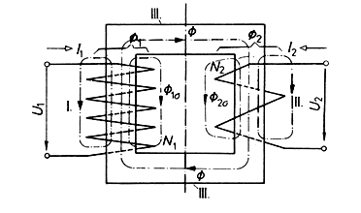
Základná schéma jednofázového transformátora
I. – vstupná cievka (primárna)
II. – výstupná cievka (sekundárna)

Slide 5
Pri návrhu transformátora používame tieto vzťahy:
Pre okamžité hodnoty napätia platí :
Pre efektívne hodnoty napätia a prúdu platí:
Prevodom transformátora rozumieme pomer svorkových napätí:
Rozdelenie transformátorov podľa konštrukcie:
Jadrové
Plášťové

Slide 6
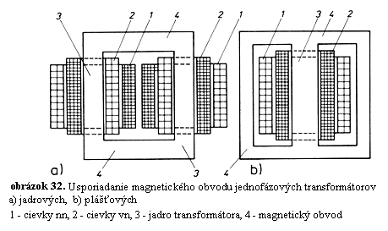
Jadrové a plášťové transformátory

Slide 7
Trojfázový transformátor
Je transformátor so spoločným železným jadrom pre všetky tri vinutia, ktorý sa skladá z troch jadier spojených navzájom dvoma magnetickými spojkami.
Základné vnútorné napojenia transformátorov sú:
hviezda (Y, y)
trojuholník (D, d)
lomená hviezda (Z, z)
Veľkým písmenom sa označuje zapojenie vinutí s vyšším napätím, malým písmenom zapojenie vinutí s nižším napätím

Slide 8
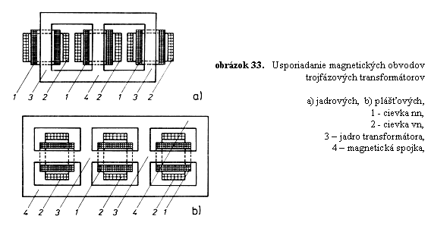
Trojfázový transformátor

Slide 9
Paralelný chod transformátorov
Keď nestačí výkon jedného transformátora, spájajú sa transformátory paralelne.
V elektrizačnej sústave napája spravidla niekoľko transformátorov paralelne spoločnú sieť. Podmienky pre paralelnú spoluprácu:
rovnaké menovité vstupné a výstupné (naprázdno) napätie.
prevody napätia sa nesmú líšiť viac ako o ± 0,5 %.
napätie nakrátko musí byť pri všetkých transformátoroch približne rovnaké s maximálnou toleranciou ± 10 %.
trojfázové transformátory musia mať rovnaký hodinový uhol (uvádza fázový posun medzi fázovom vstupného výstupného napätia v hodinách, pričom uhol 30° predstavuje jednu hodinu), inak prechádzajú medzi vstupnými vinutiami transformátorov veľké vyrovnávacie prúdy.

